Slide 1

選修
公民與社會（下）

Slide 2

第一章 民意、媒體與政治
第一節 民意的意義
第二節 民意的表達
第三節 媒體與政治生活

Slide 3



科學抽樣的重要性
1936年，美國 羅斯福總統準備競選連任，對手是代表共和黨的候選人藍頓。
文學文摘（Literary Digest）雜誌依據高達約240萬份回答的問卷，預測藍頓會以57％比43％大勝羅斯福。
選舉結果羅斯福以62.5％比37.5％獲得壓倒性的勝利。

Slide 4

蓋洛普（Gallup）公司才剛成立，僅使用了5萬個樣本（以全美年滿20歲以上具有投票權的民眾為母體），便正確的預測羅斯福會贏。
文學文摘寄出1千萬份問卷，姓名及地址的來源是他們的訂戶、電話簿及一些俱樂部的會員。
訂閱他們雜誌者，顯然是一群特定的人。這種抽樣過程有排除窮人的傾向。

Slide 5

何謂民意？
每個人的意見都可以稱做民意嗎？
一、民意的概念
（一）學者對民意的定義
韓納西（Bernard C. Hennessy）將民意定義為「在一項重要問題上，由一群顯著的大眾所表示出來偏好的綜合」。

Slide 6

一、民意的概念
基氏（V. O. Key, Jr.）將民意定義為「一些政府要慎重注意的民眾意見」。
  這些意見的內容，包括民眾對於候選人的意見、政黨的看法、對於政府表現的態度、對於公共事務的判斷，以及對於政府的期望等。

Slide 7


一、民意的概念
民意的意涵
指民眾對於公共事務、特定政策或政治人物所表達出來的集體意見。但是，民意並非所有人的共同意見。
政府執政會順應多數人的意見做為施政原則，但對於少數或弱勢族群，則也可能採取照顧協助的優惠性差別待遇。例如：辦理65歲以上農民的老農津貼。

Slide 8
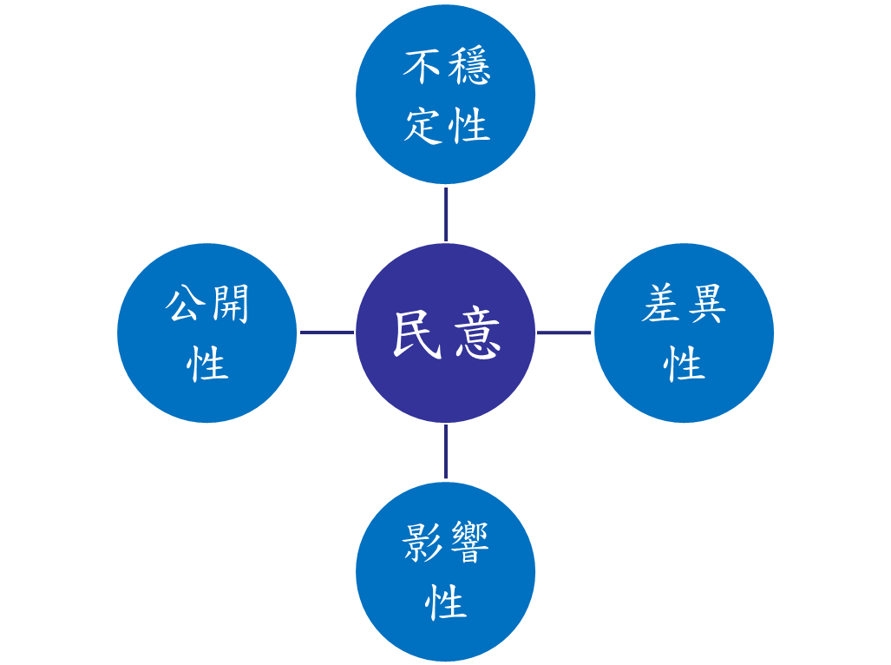
（一）民意的特性
二、民意的特性與面向

Slide 9
二、民意的特性與面向
特性 | 說明 | 舉例
不穩定性 | 「民意如流水」是對於民意的不穩定性最好的註解。 民眾的總體態度並非總是一成不變的，可能會受到環境、時空等外部因素而產生變化。 | 九一一事件初期與後期的民意反映

Slide 10
二、民意的特性與面向
特性 | 說明 | 舉例
公開性 | 民意必須公開，方能匯集整合，也才能夠具有影響力 | 公民投票、選舉、官方或非官方所辦之民意調查，甚至是示威遊行抗議等

Slide 11

二、民意的特性與面向
特性
說明
舉例
影響性
1.能對政府的施政方針造成影響
2.可以影響政黨主張
3.會使利益團體針對某些議題抱持更堅定的立場
1.勞工基本薪資的調整
2.候選人提出有關食安的政見的依據
食安問題受重視 候選人提出政見來解套
https://www.youtube.com/watch?v=X-dfRS3RByY

Slide 12
二、民意的特性與面向
特性 | 說明 | 舉例
差異性 | 對於各個議題民眾的立場不同，對議題支持或反對的強度也有差異 | 蘇花公路山區路段改善計畫（簡稱蘇花改）的沿線居民，便有支持與反對等不同的聲浪

Slide 13




二、民意的特性與面向
圖1-1-2 2010年底，行政院核定交通部公路總局開闢蘇花改，以改善蘇花公路用路品質。然而， 多年來公路開發引起學者、環境保護人士護衛當地生態、文化的行動；即使是沿線居民，立場也有所不同。
支持
反對

Slide 14
（二）民意的面向與類型
二、民意的特性與面向
1.民意的面向
面向
說明
民意的
偏好
民眾對某項特定議題持「贊成 」 、 「 反對」或是「 無意見、不知道 」 等
民意的
強度
把偏好再區分出贊成或者反對的強弱程度，例如：「非常贊成 」 、「贊成 」 、「反對 」 、「非常反對 」

Slide 15
2.民意的類型
二、民意的特性與面向
民意經過調查與分析，其結果可以用圖形來表達。大致可分為三種圖形：
J 型曲線（J-curve）
U 型曲線（U-curve）
鐘型曲線（bell-shaped curve）

Slide 16
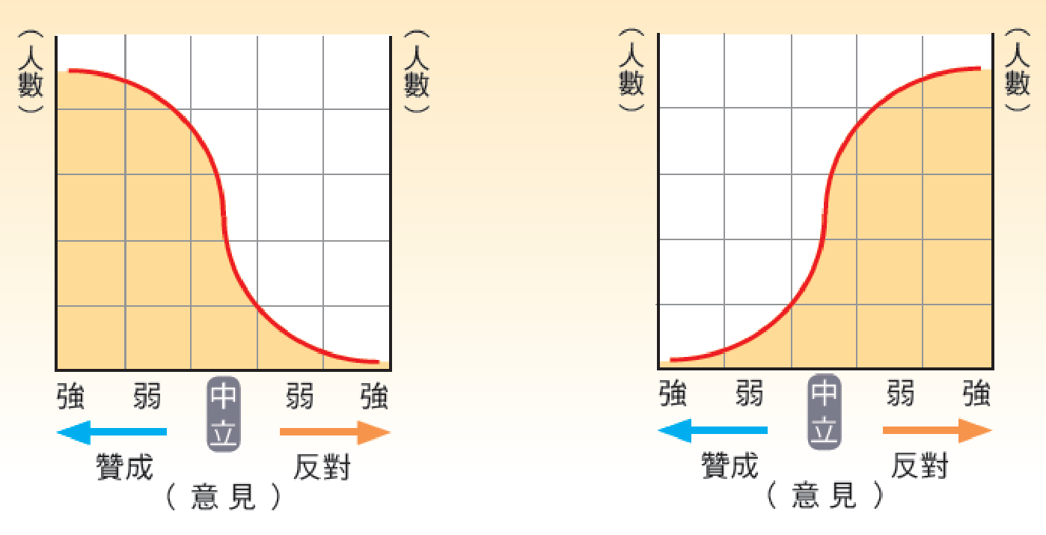
2.民意的類型
二、民意的特性與面向
社會大部分民眾針對某項議題明顯具有共識（贊成或反對），僅相當少部分持相反的意見。
假若執政者依據多數決原則進行決策，在決策上將較不具困難。
J 型曲線

Slide 17
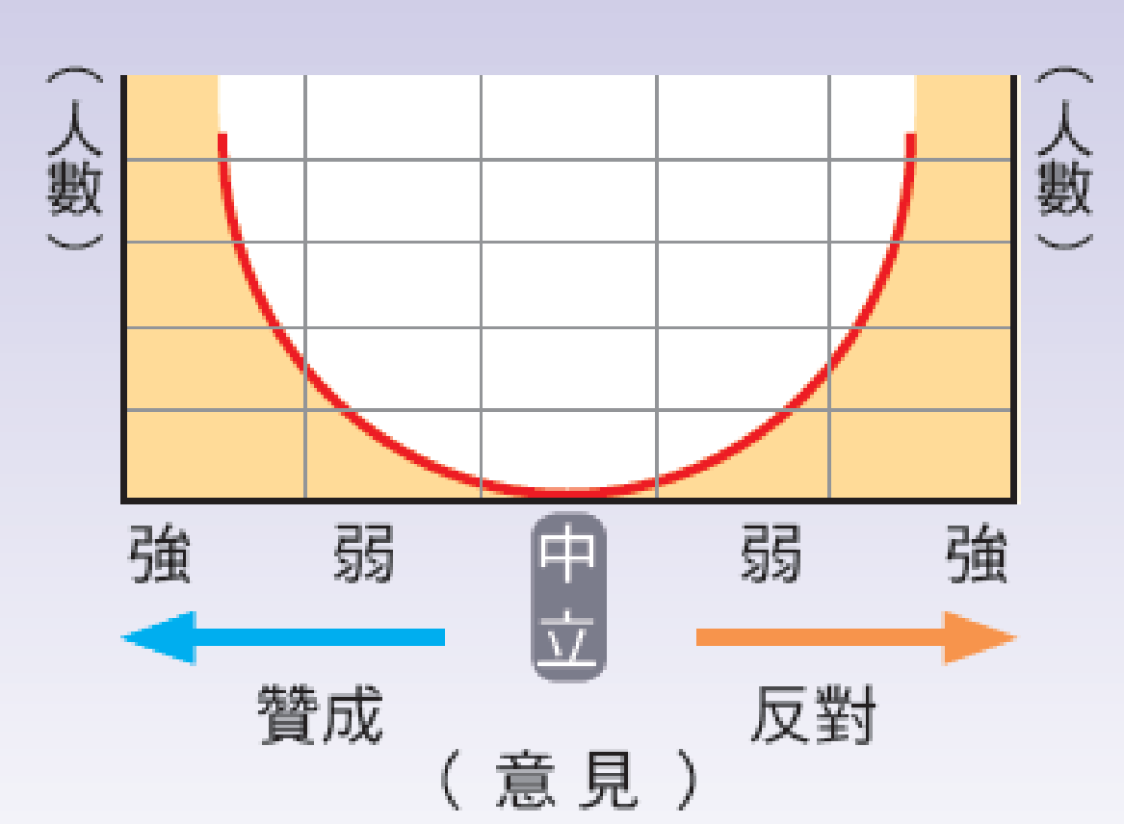
二、民意的特性與面向
對於某項議題的看法具分歧性，可將大部分民意粗分為兩項，即贊成和反對
，僅有非常少數人持無意
見的立場。
此種民意的分配趨勢意謂著民意不具有共識，容易造成社會的分裂與對立。
如：2014年9月蘇格蘭舉行的獨立公投
U 型曲線
(雙峰型曲線)

Slide 18
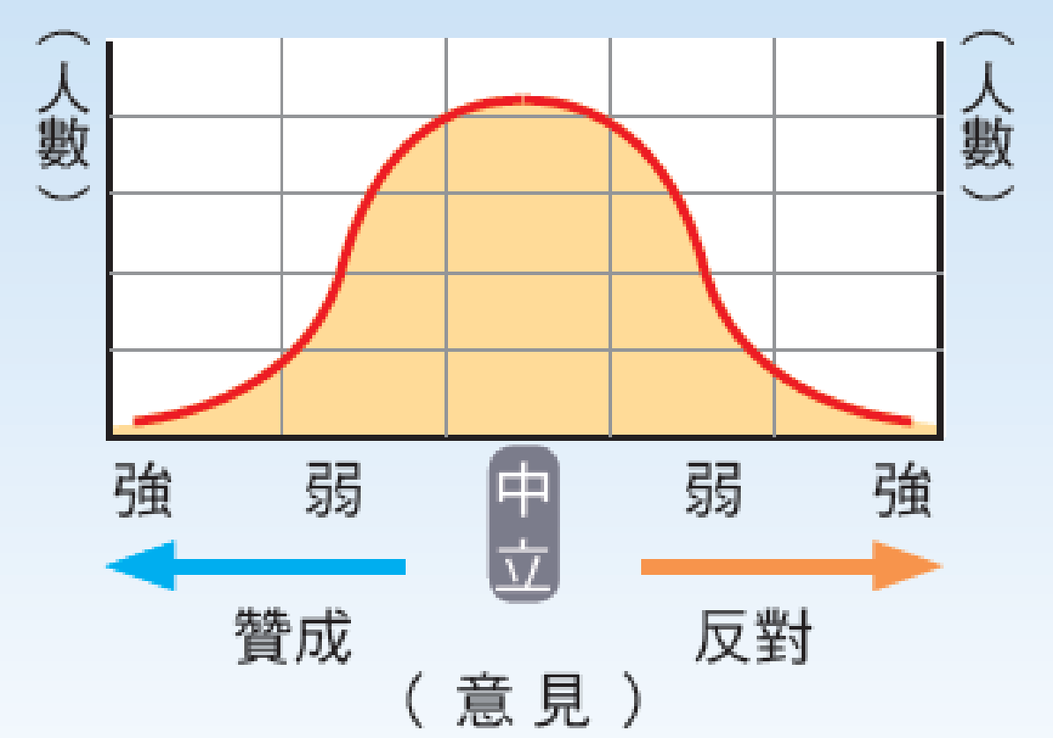
二、民意的特性與面向
大部分民眾對於某項議題抱持中立的立場，具有極端立場的民眾則為少數。
如：臺灣民眾對於兩岸統一或者臺灣獨立的統獨議題看法，多數民眾抱持著「維持現狀」的意見。
鐘型曲線
(單峰型曲線)

Slide 19
補充資料 英國脫歐民調不準
2016年6月24日英國展開的脫歐公投。
脫歐派得票率達到52%，留歐派以4個百分點的差距為48%，開票率達98.9%，即使剩下的票數投給留歐，依舊無法逆轉情勢，英國脫離歐盟結果確立。
【脫歐公投前民調】英國23日舉行脫歐公投前夕，剛出爐的兩項民調顯示，支持脫歐民眾的數量，較支持留歐稍多。Opinium的公佈至22日調查顯示，脫歐支持率是45%，留歐則是44%，雙方相差1%，9％受訪者尚未決定。
【脫歐公投前民調】另外一項至22日進行的TNS調查，則指脫歐及留歐支持率分別是43%及41%，雙方相差2%，16％受訪者尚未決定或不投票。但民調機構表示，誤差率極小，現時仍不能預測哪一方勝出。

Slide 20

補充資料 英國脫歐
脫歐公投前的民調不準?
媒體《CNBC》指出，這可能與英國民眾投票行為有關，係因前景得不確定性，讓部分民眾可能略為偏好英國脫歐 (Brexit) 。
支持留歐的年輕人沒有出來投票影響投票結果。
鉅亨網https://cimg.cnyes.cool/prod/news/2031651/l/902647bdd37c62d6386e467a33edf942.jpg

Slide 21

一般而言，民主國家的運作都相當重視民意，以下有關民意型態的敘述何者正確？（105指考）
(A)某份關於政府是否開放進口牛肉的民調，10%受訪民眾表示贊成，10%民眾反對，其餘的未表態，此接近「雙峰曲線」（bimodal curve）的分布
(B)某份關於政府應立法嚴厲處罰販賣毒品的民調，95%受訪民眾表示贊成，反對者僅有4%，其餘的未表態，此接近J型曲線（J-curve）分布
(C)某份針對未婚女性是否擁有墮胎權利的民調，贊成與反對的民眾各占49%，其餘的未表態，此接近鐘型曲線（bell-shaped curve）的分布
(D)某份針對臺灣民眾統獨立場的民調，80%受訪民眾贊成維持現狀，贊成獨立或贊成統一者各占10%，此接近U型曲線（U-curve）的分布

